Slide 1
第四章 组合逻辑电路
与、或、非、
异或、同或
复
习
逻辑运算
非门、与门、或门、与非门、
或非门、异或门、同或门
逻辑门
本
章
重
点
(1)掌握分析和设计电路的基本方法。
加法器
比较器
译码器
编码器
选择器
分配器
(2) 学习常用中规模集成模块
(3) 了解电路中的竞争和冒险现象

Slide 2
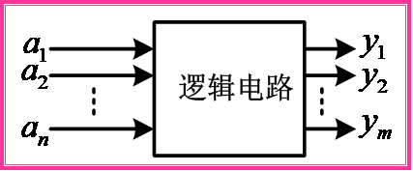
4.1 概述
1.逻辑电路
A
Y
任意时刻的稳定输出仅取决于该时刻的输入信号。即：Y（t）=F[A(t）]
组合逻辑电路
电路的输出不仅取决于该时刻的输入信号，而且还与以前的输入信号有关。Y（t）=F[A(-∞，t）]
2.逻辑电路分类
时序逻辑电路

Slide 3
3.组合逻辑电路的框图
4.特点
a₁
y₁
组合电路
电路由逻辑门构成
a₂
y₂
不含记忆元件
a_{n}
Y_{m}
4.输入与输出的函数关系

Slide 4
4.2组合电路的分析
分析已知逻辑电路功能
  目的：找出电路的逻辑功能
步骤：
真值表
逻辑电路
输出函数
表达式
描述电路
功能
简化或变换函数式

Slide 5
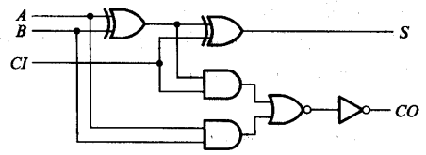
输入变量
例1
组合逻辑电路如图，试分析其逻辑功能。
输出函数
表达式
真值表
A B CI | CO S
0 0 0 | 0 0
0 0 1 | 0 1
0 1 0 | 0 1
0 1 1 | 1 0
1 0 0 | 0 1
1 0 1 | 1 0
1 1 0 | 1 0
1 1 1 | 1 1
功能:
算术加
算术加
加法器
(全加器 )

Slide 6
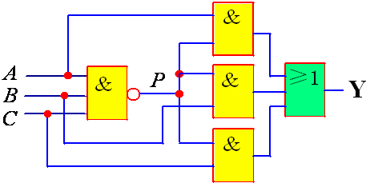
输出函数
输入变量
例2 试分析如图所示
逻辑电 路的功能。
（1）逻辑表达式（借助中间变量P）
（2）真值表
A B C F
0 0 0 0
0 0 1 1
0 1 0 1
0 1 1 1
1 0 0 1
1 0 1 1
1 1 0 1
1 1 1 0

Slide 7
（3）分析功能：
真值表
A B C F
0 0 0 0
0 0 1 1
0 1 0 1
0 1 1 1
1 0 0 1
1 0 1 1
1 1 0 1
1 1 1 0
三个输入变量全“1”或全“0”，输出F为1； 否则输出F为0
功能：不一致电路

Slide 8
4.3 组合电路的设计
根据要求设计出实际逻辑电路
本节介绍
根据电路复杂程度选择芯片
以SSI门电路为基础
后面章节介绍
以MSI模块电路为基础
以LSI、VLSI模块电路为基础
后面介绍
以SSI门电路为基础步骤
步骤：
    确定输入、输出
    列出真值表
写出表达式
并简化
    画逻辑电路图
以MSI模块电路为基础步骤
根据设计所用
芯片要求
形式变换

Slide 9
例3： 设计一个监测信号灯工作状态的逻辑电路。每一组信号灯由红、黄、绿三盏灯组成。工作状态上，任何时刻有且必有一盏灯亮。当出现故障时，要求电路发出故障提示信号。
1.分析
正常工作状态
R A G
R A G
R A G
故障状态
R A G
R A G
R A G
R A G
R A G

Slide 10
2、逻辑抽象
取红、黄、绿三盏灯的状态为输入变量，分别用R、A、G表示，亮时为1，不亮时为0。
故障信号为输出变量，以Z表示，正常工作时Z为0，发生故障时Z为1。
3、列出真值表

Slide 11
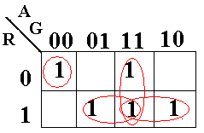
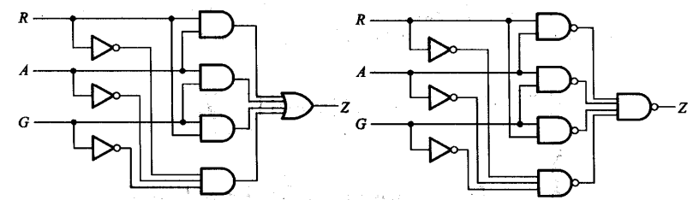
4.逻辑函数式
后者：使用门类型少。
用SSI设计，用后者；而用可编程器设计，两者均可。
5.电路图
或：

Slide 12
例４
试设计一个三人多数表决电路，要求提案通过时输出为1，否则为0。
解：
1.分析输入、输出
输入变量
三人表决情况分别用A、B、C表示：同意时设为逻辑1，否则为辅逻辑0
A B C Y
输出函数：用Y表决结果，Y=1表示提案通过。
0 0 0
0
0 0 1
0
0 1 0
0
0 1 1
1
2、列真值表
1 0 0
0
1 0 1
1
1 1 0
1
1 1 1
1

Slide 13
3、填卡诺图，化简逻辑函数
A B C Y
0 0 0
0
0 0 1
0
Y
BC
0
A
00 01 11 10
0 1 0
0 1 1
1
0
1
1 0 0
0
1
1
1
1
1 0 1
1
1 1 0
1
Y=AB+BC+AC
1 1 1
1
最简函数式
或门
4、逻辑电路
&
A
&
A
&
B
&
≥1
Y
&
&
Y
B
C
&
C
&

Slide 14
4. 4 常用的组合逻辑电路
标准组合模块电路概念
制成中规模IC
加法器
比较器
译码器
编码器
选择器
分配器
标准组合模块电路
常用功能电路

Slide 15
４.4.１ 编码器
编码器的基本概念
编码——用二进制数表示文字、符号等信息的过程。
编码器：能够实现编码功能的数字电路称为编码器。
一般而言，N个不同的信号（信息），至少需要n位二进制数编码。
N和n之间满足下列关系:
2^{n}≥N

Slide 16
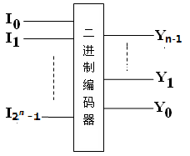
一、二进制普通编码器
2^{n}个输入
n位二进制
将2^{n}个输入信号用n位二进制表示的电路称为二进制编码器。即：对应一个输入信号，输出相应的二进制代码。
普通二进制编码器的特点是：任何时刻只允许一个输入信号有效，否则输出将发生混乱。
常见的编码器有8线-3线（有8个输入端，3个输出端），4线—2线（4个输入端，2个输出端）等等。
2^{n}线-n线编码

Slide 17
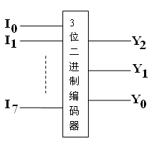
设计一个8线-3线编码器
输出位数
输入：8个需进行编码的信号I₀～I_{7，}高电平有效；
输出：用来进行编码的3位二进制代码 Y₀，Y₁，Y₂。
电路的特点：任何时刻只允许输入端有一个信号输入（有效），否则得不到正确的编码输出。即任何时刻只能对一个输入信号进行编码，而这些输入变量为一组互相排斥的变量。
有如下约定：在这里，用000，001，010，…，111表示I₀，I₁，I₂，…I₇ ， 输入信号为1，表示有编码请求，请求是互斥的。
根据上述要求和约定，我们来设计这个二进制编码器。

Slide 18
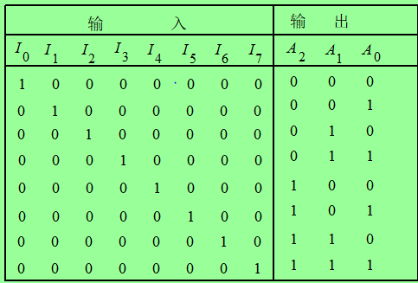
首先，列出3位二进制编码器的真值表：
输入 | Y₂ Y₁ Y₀
I₀ | 0 0 0
I₁ | 0 0 1
I₂ | 0 1 0
I₃ | 0 1 1
I₄ | 1 0 0
I₅ | 1 0 1
I₆ | 1 1 0
I₇ | 1 1 1
互斥
变量
互相排斥

Slide 19
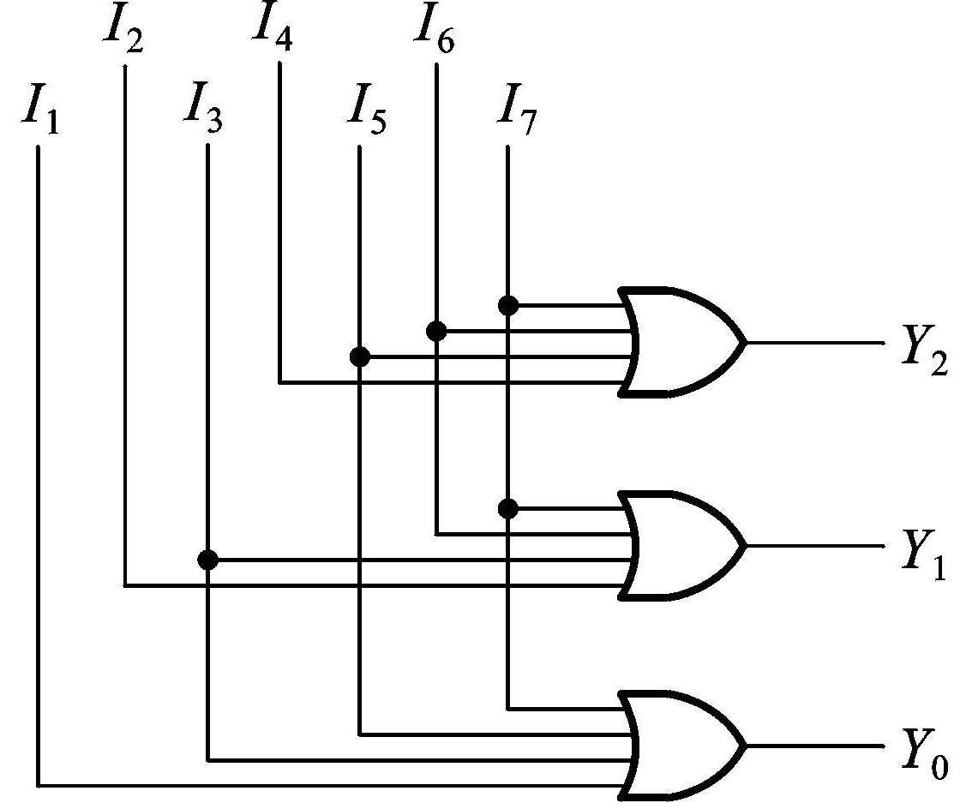
其次，由真值表写出各输出的逻辑表达式为：
（用了带约束项的逻辑函数化简）
输入 | Y₂ Y₁ Y₀
I₀ | 0 0 0
I₁ | 0 0 1
I₂ | 0 1 0
I₃ | 0 1 1
I₄ | 1 0 0
I₅ | 1 0 1
I₆ | 1 1 0
I₇ | 1 1 1
最后，用门电路实现逻辑电路：
输出与I0无关：互相排斥，做成IC，可省略？

Slide 20
二、优先编码器
优先编码器允许n个输入端同时有效，但电路只对其中优先级别最高的信号进行编码。
（1）3位二进制优先编码器的概念
输入和输出同3位二进制普通编码器。
有如下约定：在这里，仍然用000，001，…，111表示I₀，I₁，…，I₇，优先级别是：I₇>I₆>I₅>I₄>I₃>I₂>I₁>I₀。

Slide 21
真值表
I₇ | I₆ | I₅ | I₄ | I₃ | I₂ | I₁ | I₀ | Y₂ | Y₁ | Y₀
1 | × |  |  |  |  |  |  | 1 | 1 | 1
0 | 1 | × |  |  |  |  |  | 1 | 1 | 0
0 | 0 | 1 | × |  |  |  |  | 1 | 0 | 1
0 | 0 | 0 | 1 | × |  |  |  | 1 | 0 | 0
0 | 0 | 0 | 0 | 1 | × |  |  | 0 | 1 | 1
0 | 0 | 0 | 0 | 0 | 1 | × |  | 0 | 1 | 0
0 | 0 | 0 | 0 | 0 | 0 | 1 | × | 0 | 0 | 1
0 | 0 | 0 | 0 | 0 | 0 | 0 | 1 | 0 | 0 | 0

Slide 22
（2）集成8线—3线优先编码器（74LS148）
3位输出
二进制反码
逻辑框图
扩展用：
不作要求
Y’2
Y’1
Y’0
Y’EX
Y2
Y1
Y0
YEX
S
Y’S
S’
74HC148
YS
I7
I6
I5
I4
I3
I2
I1
I0
I’7
I’0
选通（使能）输入端
：正常译码
：不工作
八个输入端
低电平有效
高优先

Slide 23
74LS148 集成8线－3线优先编码器的真值表
状态
1
1
不工作
0
1
工作，但无输入
1
0
工作，且有输入
0
0
不可能出现

Slide 24
（3）二—十进制（BCD）优先编码器74LS147
逻辑符号
输出8421BCD反码
Y3
Y2
Y1
Y0
74HC147
I9
I8
I7
I6
I5
I4
I3
I2
I1
十个输入端:实为9个
低电平有效
高优先
当I₉~I₁全为1时，表示输入为
I0

Slide 25
输出0000的反码：表示输入“0”
74LS147真值表

Slide 26
4.4.2 译码器
译码器的基本概念
译码：编码的逆过程，把输入的二进制代码翻译成所对应的控制信号或信息。
译码器：实现译码功能的数字电路。有多个输入和多个输出的组合电路，当其输入有n位二进制代码时，输出有m个表示代码原意的信号。
对应一组输入二进制代码，有且仅有一个输出为有效电平，其他输出均为相反电平。有效电平可以为“1”也可以为“0”。
n和m的关系 m≤2^{n},这样才能保证对应一组输入代码，有且仅有一个输出与之对应。

Slide 27
一、二进制译码器
输入端为n个，则输出端为2^{n}个，且对应于输入代码的每一种状态，2^{n}个输出中只有一个为1（或为0），其余全为0（或为1）
n位二进制输入
2^{n}个输出
A₀
二进制译码器
Y₀
常用二进制译码器：
2线—4线译码器
3线—8线译码器
4线—16线译码器
A₁
Y₁
Y₂
A_{n-1}
Y₂^{n}₋₁

Slide 28
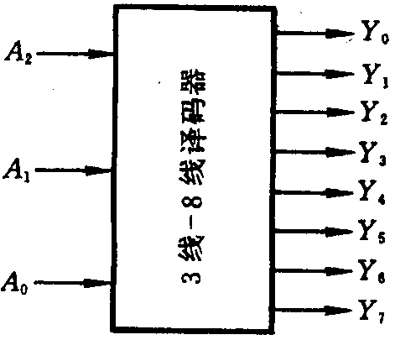
1. 3位二进制译码器：
第三章
框图：
真值表：

Slide 29
表达式：
看出什么奥妙了吗？！
Y₀：三变量A₂A₁A₀的最小项m₀
Y₁：三变量A₂A₁A₀的最小项m₁
…
Y₇：三变量A₂A₁A₀的最小项m₇
因为逻辑函数，都可化成最小项之和，所以用译码器加适当门电路就可实现逻辑函数。
注意
二进制译码器（n线—2^{n}线译码器）就是n变量全部最小项的产生器。

Slide 30
画出逻辑电路图：

Slide 31
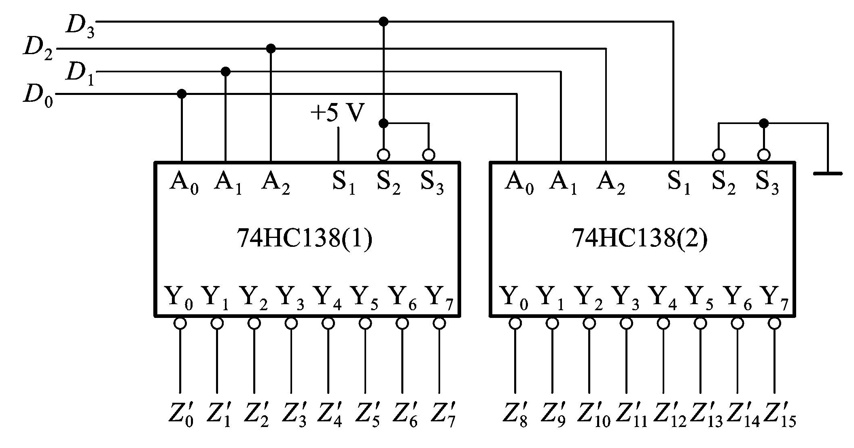
2. 集成三位二进制译码器
三位二进制译码器即3线—8线译码器，常用3线—8线译码器有74LS138。
选通控制端：
逻辑符号
时，译码器处于工作状态；
输入端：
3位二进制
时，
译码器禁止
注意
译码器禁止时，所有输出端都输出无效电平（高电平）。
8个输出端：
对应输入的8种组合
低电平有效

Slide 32
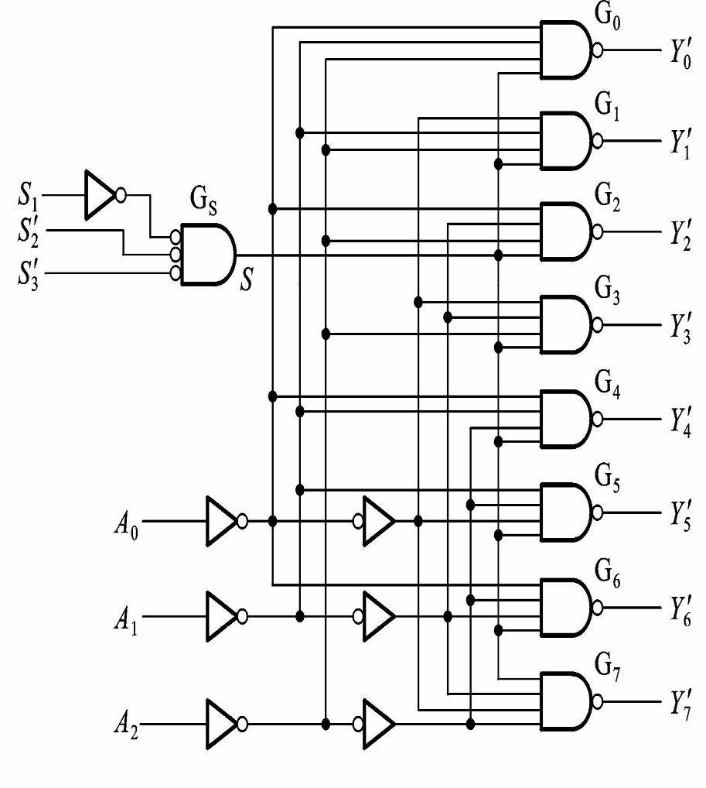
74138 内部电路
为什么要两个非门？

Slide 33
真值表
输 入
输 出
S₁
A₂
A₁
A₀
0
X
X
X
X
1
1
1
1
1
1
1
1
X
1
X
X
X
1
1
1
1
1
1
1
1
1
0
0
0
0
1
1
1
1
1
1
1
0
1
0
0
0
1
1
1
1
1
1
1
0
1
1
0
0
1
0
1
1
1
1
1
0
1
1
1
0
0
1
1
1
1
1
1
0
1
1
1
1
0
1
0
0
1
1
1
0
1
1
1
1
1
0
1
0
1
1
1
0
1
1
1
1
1
1
0
1
1
0
1
0
1
1
1
1
1
1
输出：
8个最大项
1
0
1
1
1
0
1
1
1
1
1
1
1
当译码器工作时，输出端的逻辑式为

Slide 34
译码器的应用
1）实现逻辑函数
由于译码器的每个输出端分别与一个最小项相对应，因此辅以适当的门电路，便可实现任何组合逻辑函数。
例1： 试用译码器和门电路实现函数：
① 将逻辑函数转换成最小项表达式，再转换成与非—与非形式。
Y
Y(A,B,C)=m₃+m₅+m₆+m₇
② 该函数有三个变量，所以选用3线—8线译码器74LS138。
用一片74LS138加一个与非门就可实右现逻辑函数Y，逻辑图如图所示。
与非门
&
选通有效
74LS138
A₀
A₁
A₂
S₁
输入变量
注意高低位
C
B
A
1

Slide 35
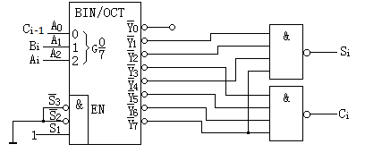
例2：试用 74LS138和与非门构成一位全加器。
解:全加器的最小项表达式应为
S_{i} =
C_{i} =
输入变量
注意高低位
与非门
注意
译码器适合实现生多输出函数
选通有效

Slide 36
二、集成二－十进制译码器:74HC42
自学
1.逻辑符号：
2.真值表：
3.表达式：
i=0~9

Slide 37
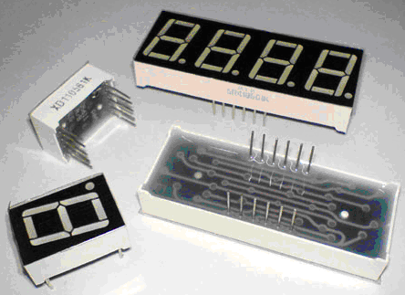
三、显示译码器
能直接驱动数字显示器或能同显示器配合使用的译码器称为显示译码器。常用的显示译码器能驱动七段数码管，即七段字符显示器。

Slide 38
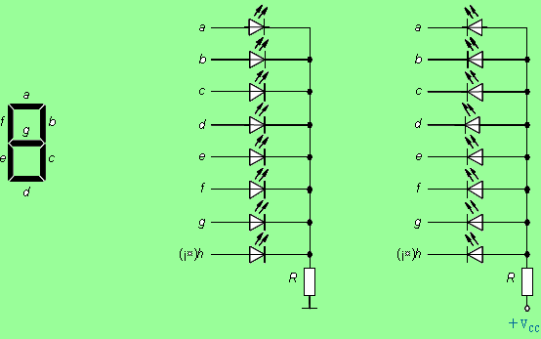
1.七段字符显示器
七段字符显示器（七段数码管）是用七个发光二极管做成a,b,c,d,e,f,g七段，构成七段发光二极管（LED）显示器。按内部连接方式不同，七段数字显示器分为共阴极和共阳极两种。
公共阴极：接低电平
共阴极：
高电平点亮
共阴极：低电平点亮
小数点
公共阳极：接高电平
（a） 管脚排列图; (b) 共阴极接线图; (c) 共阳级接线图

Slide 39
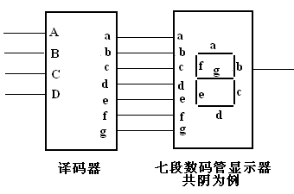
2.七段显示译码器
七段数字显示器发光段组合图
七段显示译码器是驱动上述七段显示器的专用译码器，它可以把输入的二-十进制代码转换成七段显示器所需的输入信息，以使七段显示器显示正确的数码。
输入BCD码
输出：七段码
可驱动相应的七段数码管显示出正确的数字

Slide 40
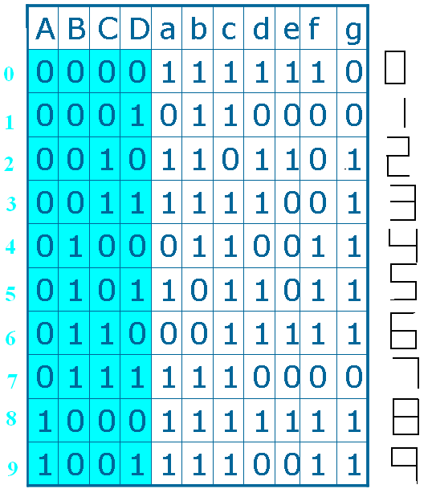
共阴：
高电平点亮
该译码器的真值表
原理：如果在七段数码管上显示数字4，则需f,g,b,c为1，其它为0。十进制数字4对应的二进制代码为0100，即对译码器而言，当输入ABCD=0100时，译码输出应该是b c f g有效。

Slide 41
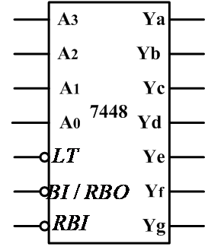
.4.集成显示译码芯译片介绍
适用于七段共阴极显示管的译码器集成电路有7448等；适用于共阳极七段数码管显示器的译码器有7447等。
以七段译码器7448为例
双向端口
A₃、A₂、A₁、A₀：BCD码输入信号
Y _{a}～ Y _{g}：译码输出，高电平有效（供共阴）
熄灭信号输入/灭零输出信号
（１）熄灭信号输入:低电平时，输出Y _{a}～ Y _{g}均为低电平（全灭）；
（２）灭零输出信号:
当RBI’ =0且输入为0时，RBO’=0
LT’：试灯信号输入。当
=0且
= 1（无效）时，
不论A₃ ～A0状态如何， Y _{a}～ Y _{g}七段全亮。
：灭零输入信号（不显示０，其它数码正常显示）。
=0（
=１）时，不显示数码0。

Slide 42
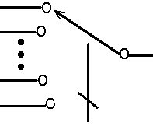
4.4.3 数据选择器
数据选择器的功能：又称多路开关，其 作用是从多个输入数据中选取一个数据输出。
功能示意图：
1路输出
2^{n}路
输入
Y
常用数据选择器
A_{n-1}…A₁A₀
2选1
n路地址信号：
该指向的通道信号传送给输出端
4选1
8选1
16选1

Slide 43
1. 4选1数据选择器设计
（1）逻辑抽象
输入、输出信号分析
输入信号：4路数据，用D₀，D₁，D₂，D₃表示。
控制信号（地址信号）：A₁，A₀
输出信号：用Y表示，它可以是4路数据中的任意一路，究竟是哪一路，要由控制信号A₁，A₀决定。
D₀
D₁
D₂
D₃
0
1
2
3
Y
A₁A₀
（2）控制信号约定：
令A₁A₀=00时，Y=D₀
A₁A₀=01时，Y=D₁
A₁A₀=10时，Y=D₂
A₁A₀=11时，Y=D₃
（3）功能表
输入 输出
A₁ A₀ Y
0 0 D₀
0 1 D₁
1 0 D₂
1 1 D₃

Slide 44
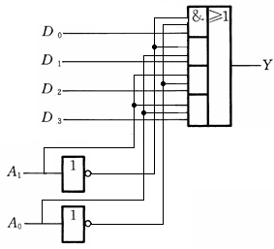
地址信号的全部最小项
（4）逻辑表达式
（5）逻辑图
A₁，A₀也叫地址码或地址
控制信号。
随着A₁，A₀取值不同，与或门
中被打开的与门随之改变。

Slide 45
2.集成数据选择器(MUX)
74157:四“2选1” ；74153:双“4选1” ；74151： 8选1
这里以74151(八选一)为例：
（1）逻辑图
MUX
7 6 5 4 3 2 1 0
2 0
EN
74LS151有3个地址输入端A₂、A₁、A₀；可选择D₇~D₀一共8个数据源；具有两个互补输出端Y，Y’ ；1个选通控制端 S’（低电平有效）。

Slide 46
（2）功能表
输 入
输 出
S’ A₂ A₁ A₀
Y Y’
1 × × ×
0 0 0 0
0 0 0 1
0 0 1 0
0 0 1 1
0 1 0 0
0 1 0 1
0 1 1 0
0 1 1 1
0 1
MUX
7 6 5 4 3 2 1 0
2 0
EN
地址信号A₂A₁A₀的8个最小项
（3）表达式

Slide 47
3.用数据选择器实现组合逻辑函数
（1）基本步骤
确定数据选择器地址码的位n：
n=k-1，n是选择器地址码的位数，k是函数变量个数。
变换逻辑表达式。
求数据选择器输入变量的表达式。
画连线图。

Slide 48
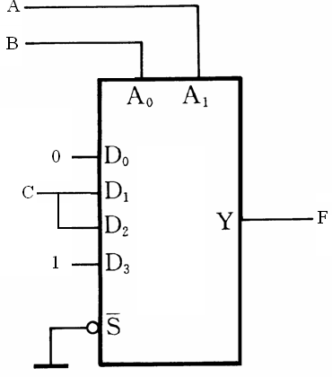
（2）应用举例
例1：画出用数据选择器实现函数F=AB+BC+AC的连线图.
选择数据选择器 n=k-1=3-1=2,选：4选1数据选择器74LS153。
写标准与或式
变量A、B的最小项
相似
Y=F
电路图

Slide 49
例2：用数据选择器实现函数
xx0
1x0
MUX
0
EN
C
0
0
B
G
1
7
A
2
Y
0
1
1
电路图
1
2
0
3
4
0
5
6
1
7

Slide 50
4.4.4 加法器
加法器是构成计算机中算术运算电路的基本单元。
一、半加器
A
+ B
C S
1
+ 1
1 0
（4）逻辑图
（1）功能
A
两个1位二进制数相加的电路（A+B)
输入变量：A（被加数）、B（加数）
输出： S（和）、C（进位）
=1
S
B
&
CO
（2）真值表
（3）输出逻辑表达式
输 入
输 出
（5）逻辑符号
A B
CO
S
S=A’B+AB’=A⊕B
0 0
0
0
CO=AB
∑
0 1
0
1
A
B
S
1 0
0
1
CO
CO
1 1
1
0

Slide 51
1 0 0 1
+ 1 0 1 1
被加数
二、全加器
加数
（1）功能
低位向高位的进位
1
0
1
1
1
0
1
0
0
一位二进制数A
全加器是实现
一位二进制数B
相加
和S
进位CO
低位来的进位CI
1 0 0 1
+ 1 0 1 1
被加数
加数
1 0 1 1
低位来的进位
1 0 1 0 0

Slide 52
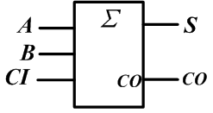
（2）全加器真值表
（3）表达式
输入 输出
A B CI S CO
0 0 0 0 0
0 0 1 1 0
0 1 0 1 0
0 1 1 0 1
1 0 0 1 0
1 0 1 0 1
1 1 0 0 1
1 1 1 1 1
卡诺图
化简
(4)全加器逻辑符号
(5)IC型号：74183

Slide 53
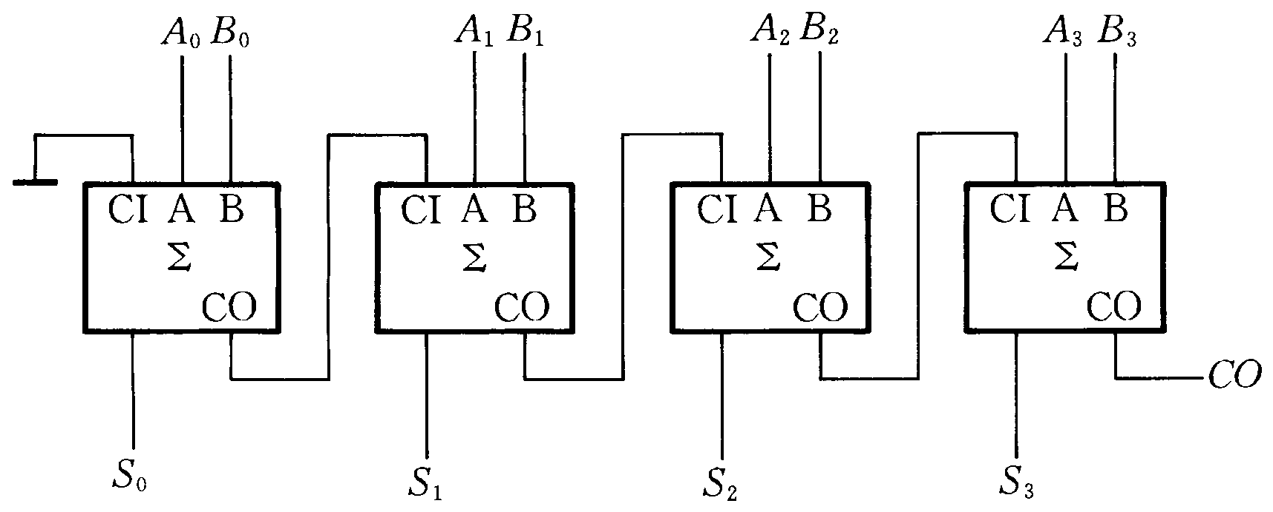
3.多位加法器
低位的进位
传递给高位
（1）四位串行加法器
优点：电路简单。
缺点：进位延时大，速度慢。

Slide 54
（2） 超前进位加法器74283
思想：提高工作速度的途径--设法减小进位信号的传递时间
A₃~A₀
超前进位
逻辑电路
CO₃(CO)
CO₂
B₃~B₀
S₃
CI
CO₁
A₃
B₃
CO
CI
CO₀
CI
S₂
A₂
B₂
CO
CI
S₁
先用组合电路实现进位输出
（进位先于和输出）
A₁
B₁
CO
CI
CI
S₀
A₀
B₀
CO

Slide 55
进位产生原理：
进位传递项
进位产生项
令P_{i}=A_{i}+B_{i} ; G_{i}=A_{i}B_{i}
进位传递公式
则有
“与或”两级
结构，
同理

Slide 56
标准模块：四位超前进位加法器（74LS283）
逻辑符号
C₃
C₋₁
器件延时：
进位延时更小

Slide 57
思考题
用加法器实现：Y=3X，其中X为4位二进制数x₃x₂x₁x₀。

Slide 58
4.4.5 数值比较器
变换目的：原变量输入
一、一位数值比较器
表达式
A、B两个一位数比较，有三种结果
Y_{(A>B)}: A>B Y_{(A=B)}: A=B Y_{(A<B)}: A<B.
非大非小，即相等
真值表
逻辑图
A B | Y_{(A>B)} | Y_{(A=B)} | Y_{(A<B)}
0 0 | 0 | 1 | 0
0 1 | 0 | 0 | 1
1 0 | 1 | 0 | 0
1 1 | 0 | 1 | 0
&
Y_{(A>B)}
A
&
≥1
Y_{(A=B)}
B
&
Y_{(A<B)}

Slide 59
二、多位数值比较器（以4位为例）
比较两组同样位数的二进制数（位数少的二进制数高位补0）
变量较多，用“真值表-卡诺图-表达式-电路图”方法设计有困难
（1）基本思路：
  a.首先比较高位，如比较结果：
    a_{i}>b_{i} ，则判断A>B
    a_{i}<b_{i} ，则判断A<B
    a_{i}=b_{i} ，则继续比较次高位
  b.只有当高位相等时，才比较次高位，直至最后比较结束。

Slide 60
四位二进制数A、B各位分别比较，得到四组结果
（2）设计思路框图
A₃
L₃
B₃
G₃
1位数值比较器
S₃
L₂
组合电路
A₂
L
B₂
G₂
1位数值比较器
G
S₂
S
A₁
L₁
B₁
G₁
1位数值比较器
S₁
A₀
L₀
B₀
G₀
1位数值比较器
S₀

Slide 61
L₃ 、G₃ 、S₃
L₂ 、G₂ 、S₂
L₁ 、G₁ 、S₁
L₀ 、G₃ 、S₀
各位结果
(1)A>B的情况
同时满足：
与关系
A₃>B₃,即： L₃
A₃=B₃、 A₂>B₂,
即：（ A₃=B₃）&（A₂>B₂）=G₃L₂
A₃=B₃、 A₂=B₂, 、 A₁>B₁ 即：G₃G₂L₁
A₃=B₃、 A₂=B₂, 、 A₁=B₁ 、 A₀>B₀ 即：G₃G₂G₁L₀
只要有一种情况满足，A>B成立：或关系
非大于非相等，即小于
(2)A=B:4位均相等
(3)A<B

Slide 62
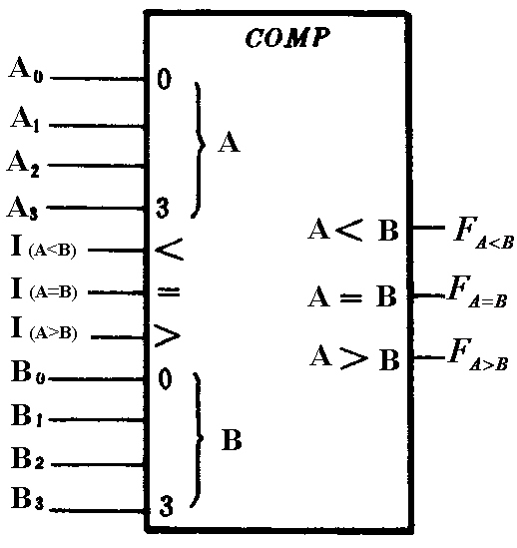
3.集成四位数值比较器74HC85
逻辑符号：
I_{（A<B)}、 I_{（A=B)}、 I_{（A >B)}为级联输入，即低位比较结果
功能描述：
考虑级联输入，小于情况：
A<B：高4位小于
A=B， I_{（A<B)}=1 ：高4位相等且低位小于

Slide 63
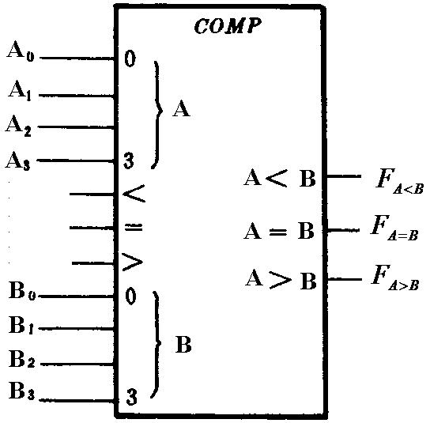
单独使用：4位比较
没有低位：
即可认为低位相等
0
1
0
结果与低位无关。

Slide 64
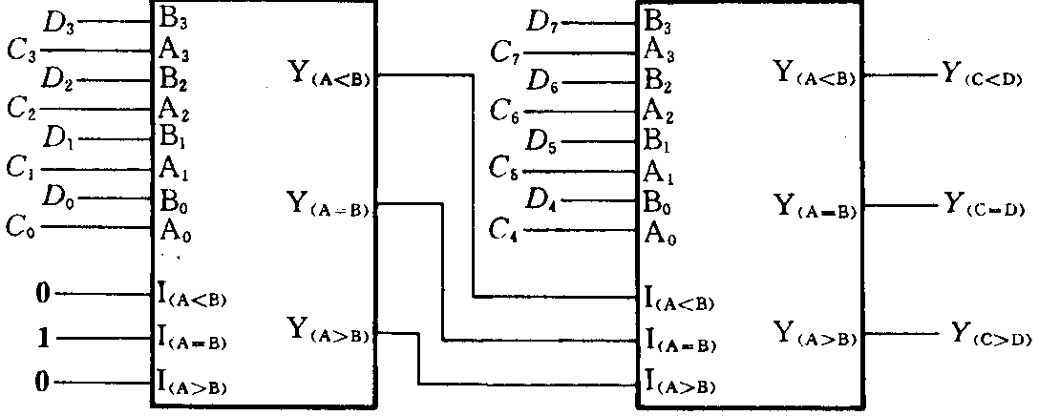
级联使用：例8位比较
高4位比较
低4位比较
级联输入端：接入低位结果

Slide 65
思考题
用一个4位比较器7485和尽量少的门电路实现5位二进制数的比较。

Slide 66
4.9 组合逻辑电路的竞争和冒险
4. 9 .1 竞争-冒险现象及其成因
1.传输延时：实际上逻辑器件是非理想的，存在延时
A
50%
t_{pHL}
1
A
L
t_{pLH}
L
50%
(a)非门
(b)波形图

Slide 67
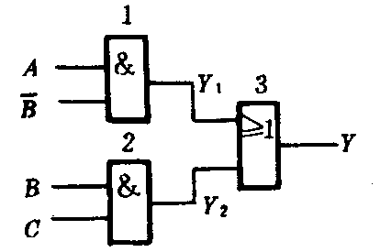
2.竞争-冒险现象
例：两级与或门电路
当A=1、C=1时，理想上:
B’
当A=1、C=1时，B从0变为1时， Y？
假设t_{pd2}>t_{pd1}
B
当输入变量发生改变时，引起输出发生瞬时错误现象称为竞争-冒险现象。
t_{pd1}
Y₁
t_{pd2}
Y₂
t_{pd3}
Y
冒险
存在逻辑竞争-冒险现象的逻辑电路，但不一定要产生冒险。 例t_{pd1}<t_{pd2}

Slide 68
三、竞争-冒险类型
静态逻辑冒险:如上例，只产生一次错误输出
逻辑冒险
（一个输入发生变化引起的冒险）
动态逻辑冒险：产生一次错误输出
功能冒险：
（多个输入发生变化引起的冒险）
1.静态逻辑冒险
2.动态逻辑冒险
A
D
D
A
1
E
F
&
E
&
B
F
≥1
L
&
G
G
C
L

Slide 69
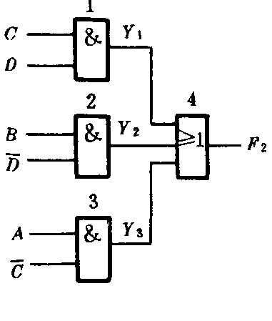
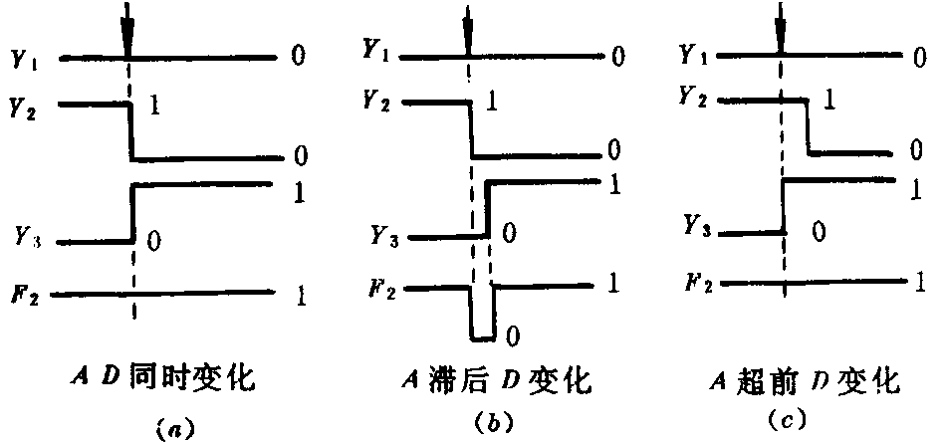
3.功能冒险：当多个输入变量发生变化时发生逻辑冒险。
例：
ABCD从0100变为1101
D’
C’
产生原因：多个输入变量发生变化，但变化时刻不一致

Slide 70
4.9.2、逻辑冒险的判断和消除
1.代数法判断
逻辑表达式在一定条件下，可化简为
形式，则存在冒险
例：有静态险象
A
A
&
&
B
F
B
F
&
1
&
1
&
&
C
C
&
B=C=1
B=C=1
有险象的电路
无险象的电路

Slide 71
2.卡诺图法判断
.3逻辑冒险的消除
方法：加冗余项
有相邻的最小项（或最大项），但不在同一“与项”中，则存在逻辑冒险。
冗余项
BC
A
&
B
D
&
1
&
C
A
&
B
D
1
&
&
C
&
例m₃和m₇相邻，但不在同一“与项”中，有冒险

Slide 72
4.9.3 消除竞争-冒险的方法
1.接入滤波电容
接入滤波电容
A
&
引入选通脉冲
B
D
&
修改电路设计：例加冗余项
1
&
C
缺点：影响速度
2.利用选通脉冲克服冒险
A
&
取样脉冲
B
D
&
A
1
&
L
1
&
B
C
C
1
选通脉冲
原理：冒险过后，用选通脉冲输出结果
D
缺点：输出为脉冲信号
L

Slide 73
本章小结
1．组合逻辑电路的特点是：电路任一时刻的输出状态只决定于该时刻的输入信号组合，而与电路的原状态无关。组合电路就是由门电路组合而成，电路中没有记忆单元，没有反馈通路。
2. 组合逻辑电路的分析步骤为：写出各输出端的逻辑表达式→化简和变换逻辑表达式→列出真值表→确定功能。

Slide 74
3. 组合逻辑电路的设计步骤为：根据设计要求列出真值表→写出逻辑表达式(或填写卡诺图) →逻辑化简和变换→画出逻辑图。
4.具有特定功能、常用的一些组合逻辑电路：如编码器，译码器，比较器，全加器，数据选择器等，介绍了它们的逻辑功能，集成芯片及集成电路的扩展和应用。其中，编码器和译码器功能相反，都设有使能控制端，便于多片连接扩展;数值比较器用来比较数的大小；加法器用来实现算术运算；数据选择器是从多个信号中选择一个输出等。

